Slide 1

Макарова Надежда Максимовна-учитель географии
Макарова Мария Николаевна-учитель химии
Беляева Александра Егоровна-учитель математики
МБОУ-Сыланская СОШ имени профессора Г,П.Башарина
Чурапчинский улус, Республика Саха (Якутия)

Slide 2
АК «АЛРОСА» (ОАО)
Тип | Публичная компания
Листинг на бирже | MOEX: ALRS
Год основания | 1992
Расположение | Россия: Мирный; Москва
Ключевые фигуры | Андреев, Фёдор Борисович(президент)
Отрасль | Добыча, обработка и продажаалмазов, производствобриллиантов
Оборот | ▲ 150,880 млрд руб. (2012 год,МСФО)
Чистая прибыль | ▲ 33,634 млрд руб. (2012 год, МСФО)
Число сотрудников | 40 тыс. человек
Аудитор | Pricewaterhouse Coopers
Сайт | www.alrosa.ru
В соответствии с Указом Президента Российской Федерации "Об образовании акционерной компании «Алмазы России — Саха» от 19 февраля 1992 г. № 158С была создана единая акционерная компания «АЛРОСА» на базе предприятий «Якуталмаза», переименованная в 1998 году в АК «АЛРОСА» (ЗАО). В 2011 году АК «АЛРОСА» была преобразована в открытое акционерное общество.

Slide 3
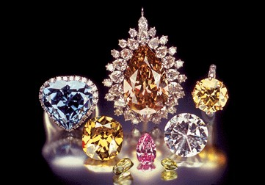
«адамас»-с древнегреч.
непобедимый, несокруши-мый
«ал-мас»-
с арабск. самый твердый из твердых.

Slide 4
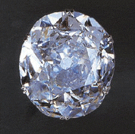
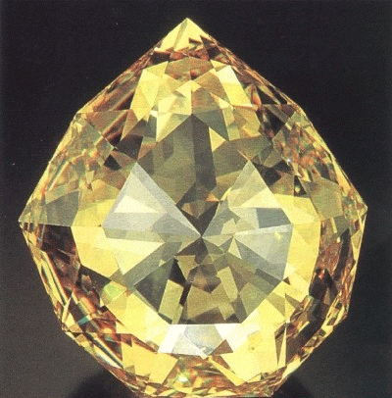
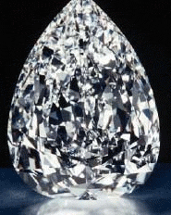
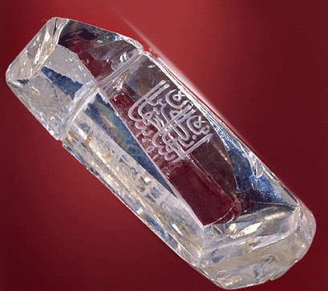

Slide 5
Тема урока:
Открываем алмаз

Slide 6
1-Геоинформационный отдел 2-Архивный отдел 3-Отдел геологии 4-Лабораторный отдел 5-Отдел статистики 6-Отдел экологии и природопользования 7-отдел мониторинга качества работы

Slide 7
Отдел геоинформационных систем
ОАО АЛРОСА
Содержание работы: установить соответствие алмазное месторождение-улус республики,
выяснить регион Якутии богатый алмазным сырьем.
Задание 1.С помощью административной карты «Атлас Якутии» и учебника «Геология» установить соответствие: месторождение-улус. Сделать надписи на интерактивной доске в таблице и номеров улусов на карте месторождений.

Slide 8
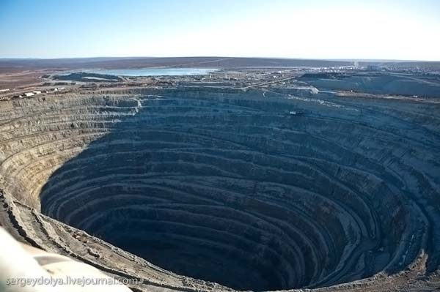
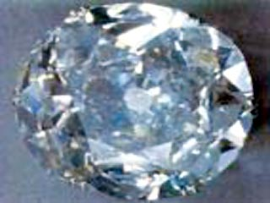

Slide 9
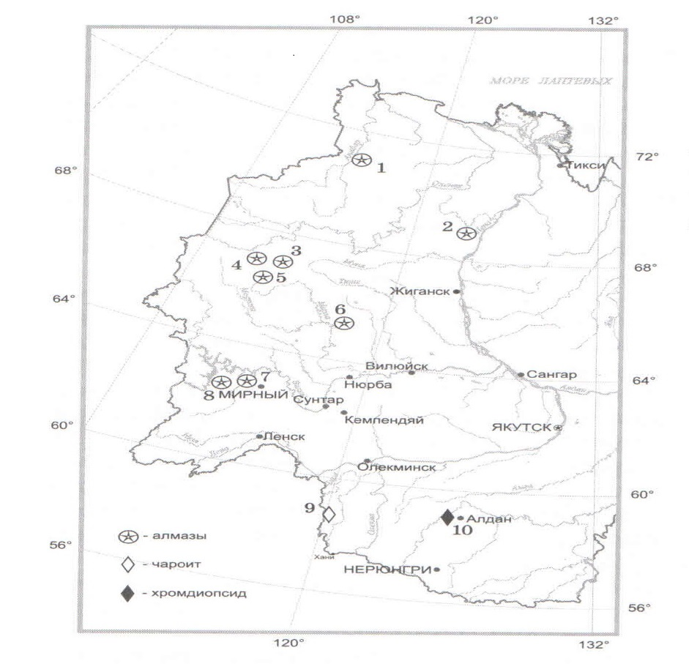
Ответить на вопросы: Сколько месторождений алмазов в Якутии?
В каких улусах республики они расположены?
№ | Название месторождения | Алмазо носная провинция-улус
1 | Эбелях,Биллях
2 | Молодо
3 | Трубка Зарница
4 | Трубка Удачная
5 | Трубка Айхал
6 | Трубка Ботуобинская
7 | Трубка Мир
8 | Трубка Интернациональная
Улусы:1-Мирнинский 2-Анабарский
3-Нюрбинский 4-Оленекский 5-Булунский

Slide 10
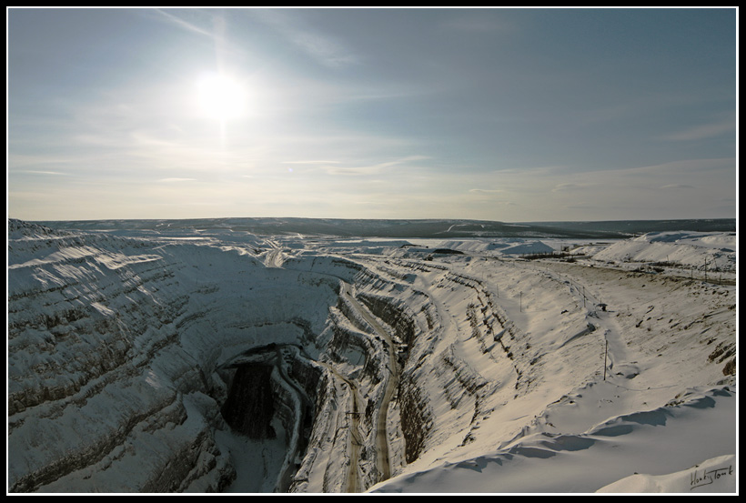
Кимберлитовая трубка «Айхал»

Slide 11
Какой регион Якутии богат алмазным сырьем?
Регион Якутии | Поставить +
Центральная Якутия
Западная Якутия
Восточная Якутия
Южная Якутия
Северная Якутия

Slide 12
Кимберлитовая трубка «Удачная»
Кимберлитовая трубка "Удачная" — здесь, на севере Якутии, добывают наши алмазы. 66°26'8.27"N 112°19'1.90"E длина=1700м. Кимберлитовая трубка разрабатывается с 1982 года.

Slide 13
Архивный отдел ОАО АЛРОСА
Содержание работы: составление мини-брошюры «История в лицах» о личностях, внесших вклад в открытие алмазов в республике Саха(Якутия).
По материалам ресурсов Интернет установить вклад личности в открытие алмазов в Якутии. Сделать соответствующие надписи в мини-брошюре.

Slide 14
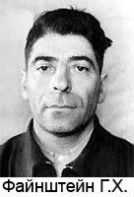

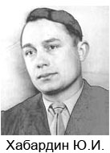
Файнштейн Г
Попугаева Л.А.
Хабардин Ю.И.

Slide 15
Отдел геологии ОАО АЛРОСА
1 задание:
Применяя энциклопедию «Геология» найдите информацию о том, где и как образуются алмазы,кимберлит? При каких условиях идет происхождение алмазов? Сделайте один слайд презентации об этом
(ключевые слова: кимберлитовая трубка, происхождение алмаза )

Slide 16
Лабораторный отдел ОАО АЛРОСА
Цель работы: выявление твердости минералов по шкале Мооса, изготовление модели кристаллической решетки алмаза, выявление причин твердости алмаза
№ | Название опыта | Оборудование
1 | Выявление твердости минералов по шкале Мооса. | предметное стекло, стеклорез Набор «Шкала Мооса»
2 | Моделирование кристаллической решетки алмаза | Комплект учебной модели

Slide 17
Лабораторный опыт №1
Цель: Выявление твердости минералов по шкале Мооса.
Оборудование: предметное стекло, стеклорез, набор «шкала Мооса».
Порядок выполнения работы.
Берем предметное стекло, проводим черту во-первых тальком, во-вторых корундом, в третьих стеклорезом.
Ответьте на вопросы.
Черта какого минерала более четкая, глубокая?
Какой минерал должен быть под номером 10?
Вывод:

Slide 18
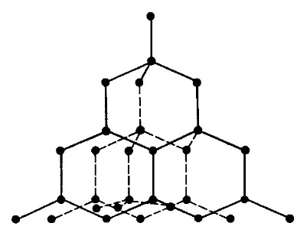
Лабораторный опыт №2.
Выяснение причин твердости алмаза на основе моделирования кристаллической решетки.
Оборудование: Шарики и пластмассовые стержни.
Порядок выполнения работы.
Используя шарики и пластмассовые стержни, соберите кристаллическую решетку алмаза.
При построении моделей старайтесь соблюдать валентные углы между связями (109^{о} 28^{I}) и 4-х валентность углерода.
Рис.1Кристаллическая решетка алмаза. Ответьте на вопрос.
1.Обьясните твердость алмаза на основе моделирования кристаллической решетки

Slide 19
Отдел статистики ОАО АЛРОСА
Содержание работы отдела: на основе статистических данных оцените роль алмазной промышленности в экономике России и республики Саха (Якутия).
1.Постройте в программе Exel круговую диаграмму
«Соотношение стран по добыче алмазов в мире», в % ,2013г.
2. Из газеты «Саха сирэ» от 7 февраля2014 года выясните на какие цели идут в республике Саха (Якутия) финансовые средства поступающие от АК АЛРОСА. Ответ приведите с аргументами.

Slide 20
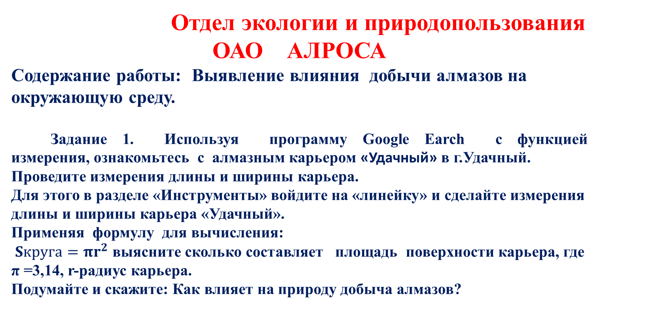
Отдел экологии и природопользования ОАО АЛРОСА
Содержание работы: Выявление влияния добычи алмазов на окружающую среду.
Задание 1. Используя программу Google Earch с функцией измерения, ознакомьтесь с алмазным карьером «Удачный» вг.Удачный.
Проведите измерения длины и ширины карьера.
Для этого в разделе «Инструменты» войдите на «линейку» и сделайте измерения длины и ширины карьера «Удачный».
Применяя формулу для вычисления:
$Sкруга=πr^{2}$ выясните сколько составляет площадь поверхности карьера, где π =3,14, r-радиус карьера.
Подумайте и скажите: Как влияет на природу добыча алмазов?

Slide 21
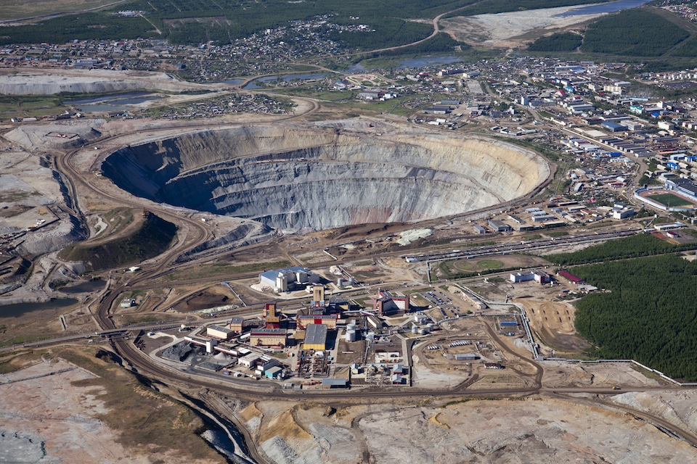

Slide 22
Влияние добычи алмазов на окружающую среду
почва
рельеф
Добыча алмаза
Животный мир
воды
Растительный мир

Slide 23
Отдел мониторинга качества работы открытой акционерной компании АЛРОСА
Содержание работы:
Провести экспертную оценку работе отделов.
Как эксперт озвучить основной вывод отделов, поставить оценку с комментарием.
№ | Название отдела | Самооце нивание отдела в каратах | Основной вывод отдела | Оценка эксперта
1 | Лабораторный отдел
2 | Отдел геологии
3 | Архивный отдел
4 | Отдел статистики
5 | Геоинформационный отдел
6 | Отдел экологии и природопользования

Slide 24

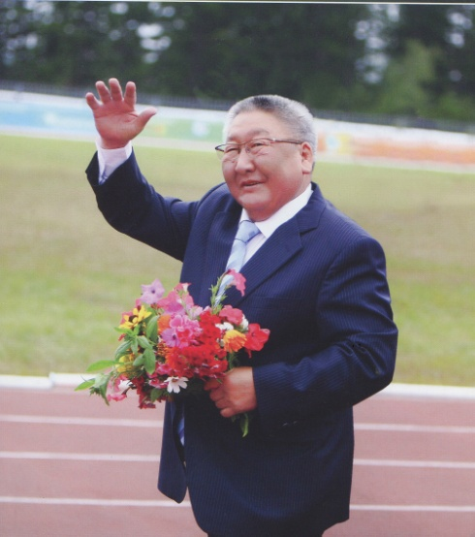
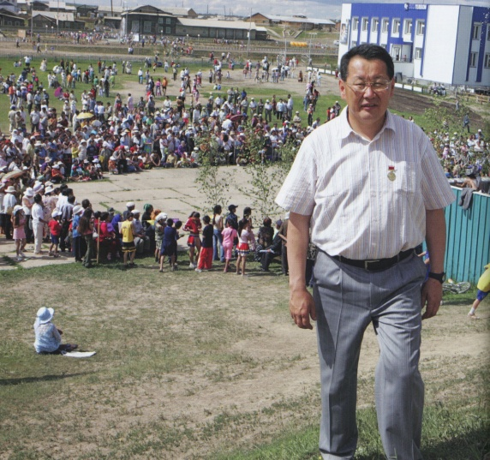
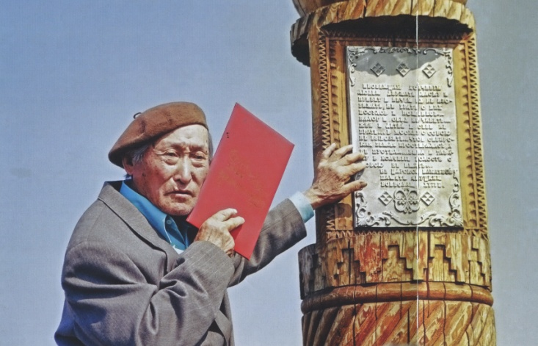
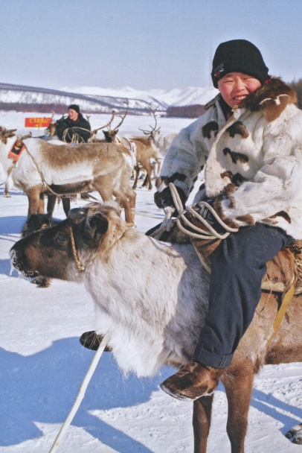
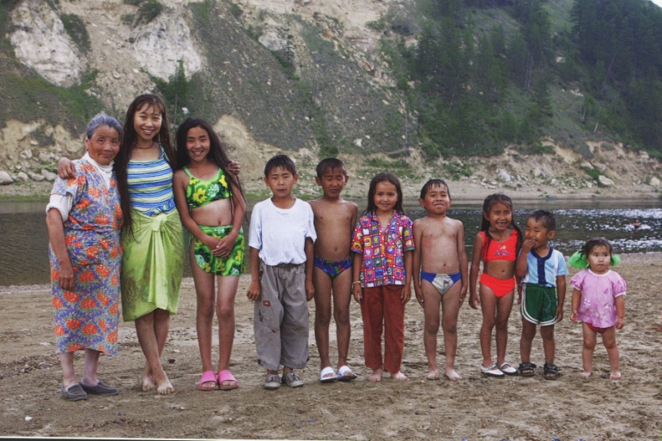
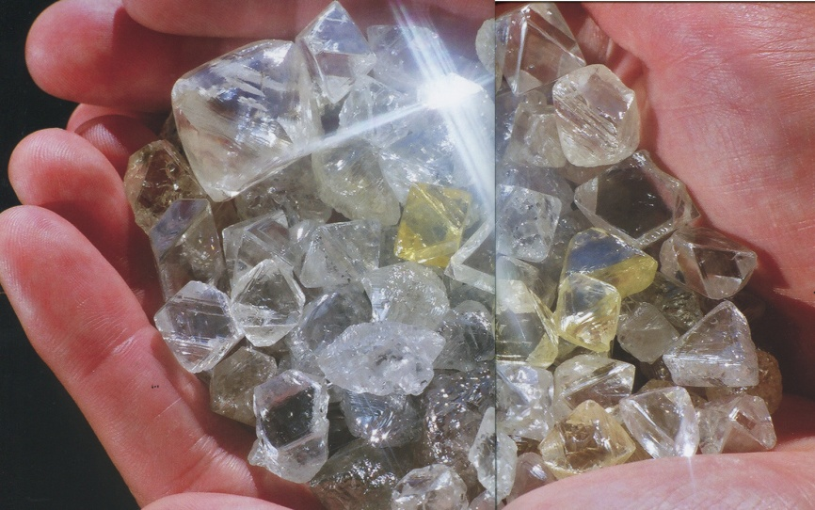
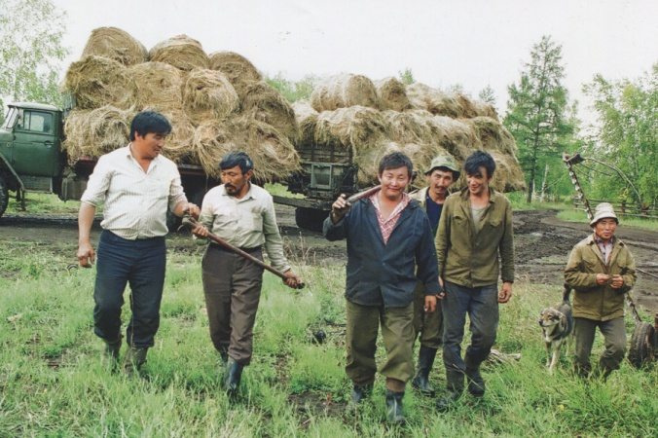
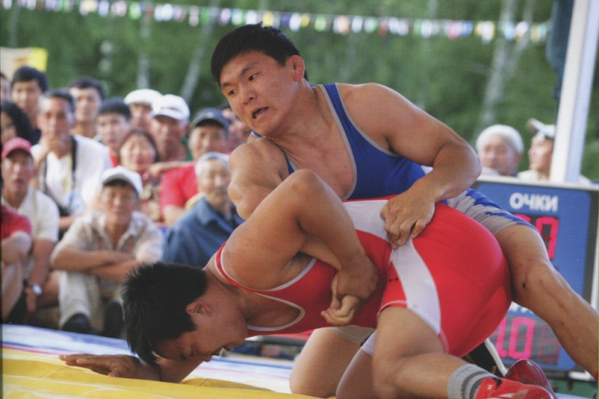

Slide 25




